Slide 1









나의 발견과 미래 직업 탐험
아름다운 말을 나눠요
9차시

Slide 2






나의 발견과 미래 직업 탐험
학습 목표
적절하고 아름다운 말로 원만하게 의사소통할 수 있다.
8

Slide 3






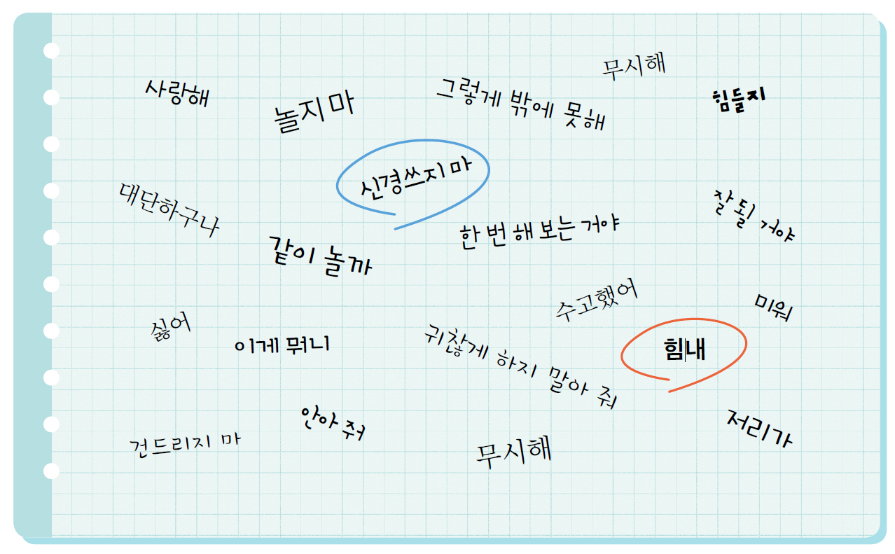

나의 발견과 미래 직업 탐험
따뜻한 말 더하고, 차가운 말 빼고
1
따뜻한 말은 빨간색으로, 차가운 말은 파란색으로 동그라미 해 봅시다.

Slide 4
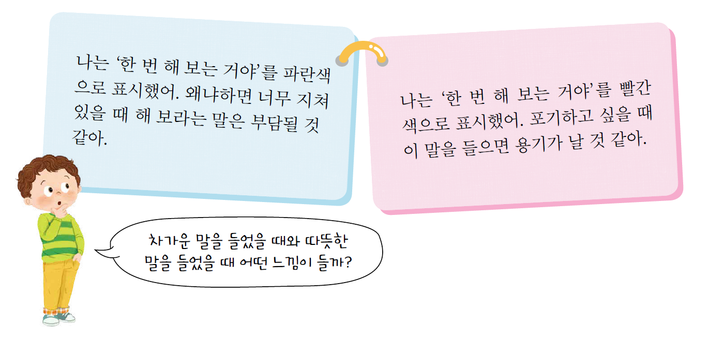
나의 발견과 미래 직업 탐험
따뜻한 말 더하고, 차가운 말 빼고
2
같은 말을 어떻게 다르게 받아들였는지 친구들과 함께 의견을 공유해 봅시다.

Slide 5

나의 발견과 미래 직업 탐험
따뜻한 말 더하고, 차가운 말 빼고
3
대화할 때 따뜻한 말을 사용하면 좋은 이유가 무엇인지 생각해 봅시다.

Slide 6
나의 발견과 미래 직업 탐험
따뜻한 말 더하고, 차가운 말 빼고
3
대화할 때 따뜻한 말을 사용하면 좋은 이유가 무엇인지 생각해 봅시다.
따뜻한 말을 들으면 기운이 나고 저절로 미소 짓게 되지만, 차가운 말을 들으면 맥이 풀리고 속상해요.

Slide 7

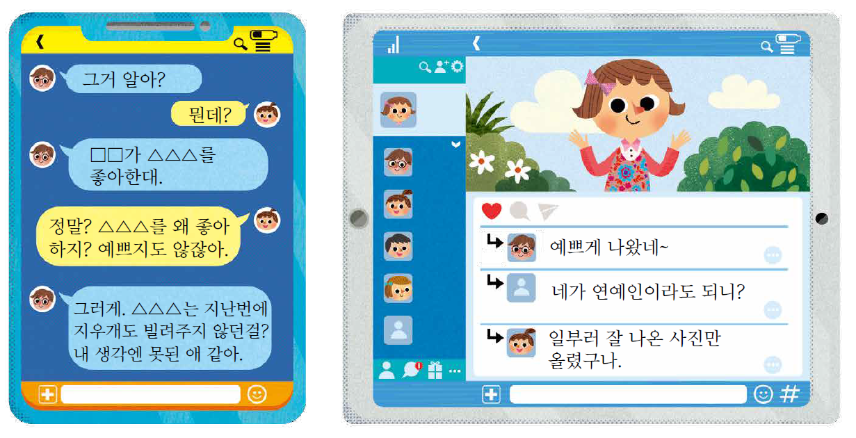
나의 발견과 미래 직업 탐험
아름다운 말을 나눠요
1
다음 대화에서 문제점은 무엇인지 생각해 보고, 고쳐야 할 부분에 밑줄 쳐 봅시다.

Slide 8
나의 발견과 미래 직업 탐험
아름다운 말을 나눠요
1
다음 대화에서 문제점은 무엇인지 생각해 보고, 고쳐야 할 부분에 밑줄 쳐 봅시다.

Slide 9

나의 발견과 미래 직업 탐험
아름다운 말을 나눠요
2
위 대화에서 가시처럼 뾰족해서 상처를 주는 표현을 찾아봅시다.

Slide 10
나의 발견과 미래 직업 탐험
아름다운 말을 나눠요
2
위 대화에서 가시처럼 뾰족해서 상처를 주는 표현을 찾아봅시다.
흉보는 말
사실이 아닌 거짓 소문
근거 없이 하는 말
부정적인 말투

Slide 11
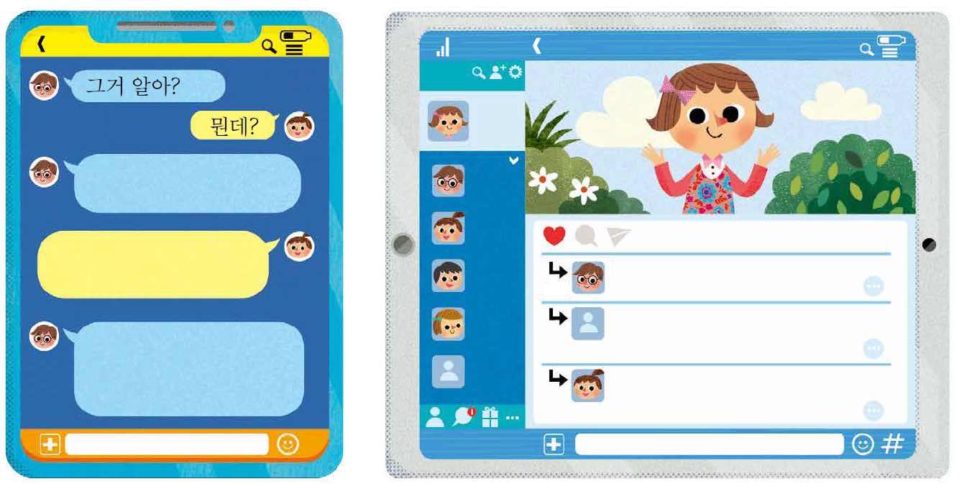
나의 발견과 미래 직업 탐험
아름다운 말을 나눠요
3
위 대화에서 상처를 주는 표현을 빼고 아름다운 말로 바꿔 써 봅시다.

Slide 12
나의 발견과 미래 직업 탐험
아름다운 말을 나눠요
3
위 대화에서 상처를 주는 표현을 빼고 아름다운 말로 바꿔 써 봅시다.
동주가 혜영이를 좋아한대.
사실이 아닌 말을 하는 것은 친구에게 상처가 될 수 있어.
와! 정말 잘 찍었네.
옷이 너무 잘 어울려.
그러고 보니 네 말이 맞는 것 같아.
프로필 사진으로 해도 되겠는걸?

Slide 13











나의 발견과 미래 직업 탐험
적절하고 아름다운 말로 원만하게 의사소통할 수 있었나요?
c

